Slide 1
Indywidualny projekt programistyczny
Prezentacja projektu
Sebastian Mielczarek

Slide 2
Wizualizacje algorytmów sortujących
Program będzie miał kilka najpopularniejszych lub moim zdaniem najciekawszych algorytmów do wyboru z listy oraz chciałbym zawrzeć tam krótki opis każdego algorytmu,
Dane do posortowania będą tworzyć się losowo lecz będzie też możliwość umieszczenia swoich wartości,
Użytkownik również będzie miał wpływ na prędkość animacji,
Losowe dane będzie można również ograniczać lub sama liczba danych będzie możliwa do zmiany,

Slide 3
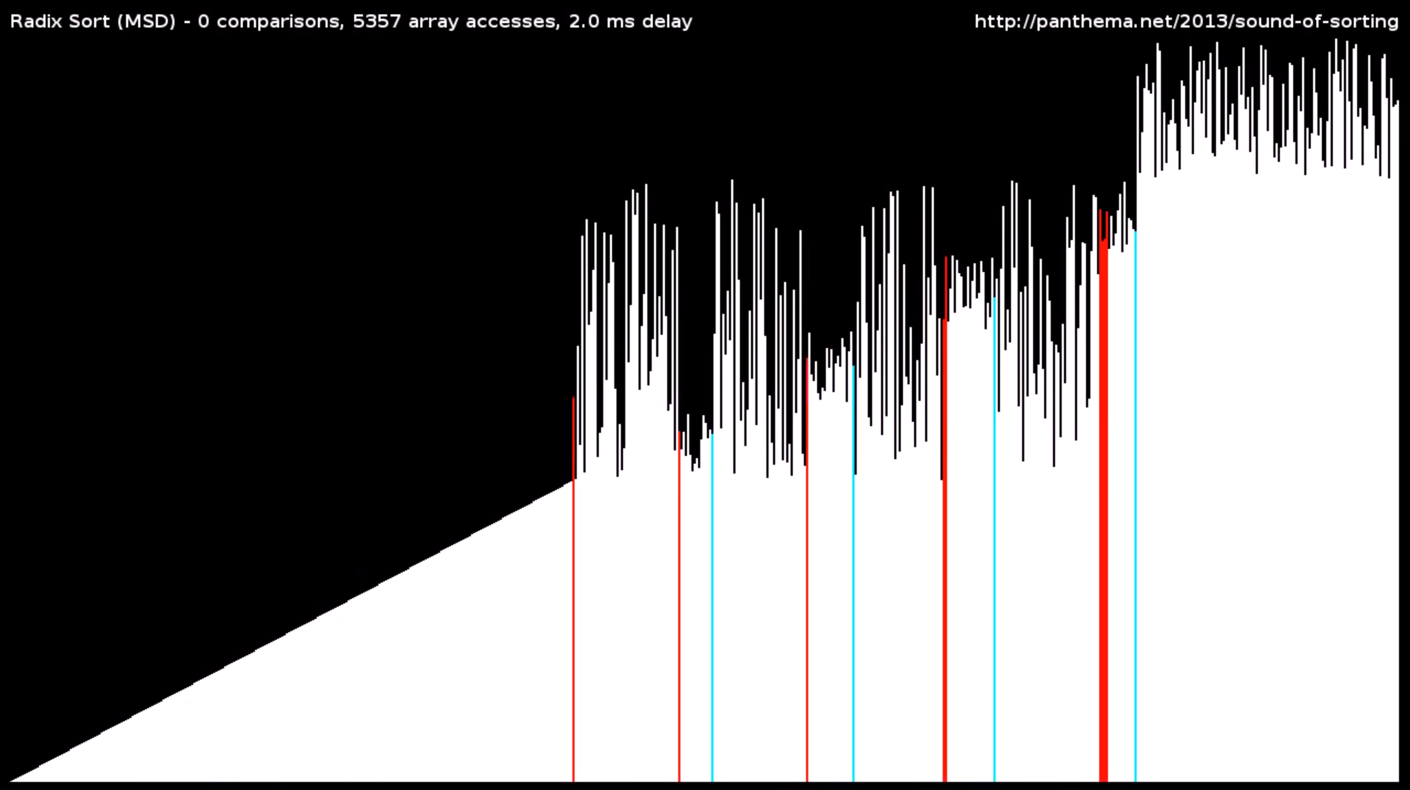
Przykładowe wizualizacje
Źródło: youtube.com/watch?v=kPRA0W1kECg
Źródło: mathematica.stackexchange.com/questions/18430/how-can-i-collect-data-for-visualization-of-quick-sort

Slide 4
Harmonogram
04.03-18.03
18.03-01.04
Stworzenie GUI
Stworzenie losowania liczb
Utworzenie fragmentu do pobierania danych od użytkownika
Pokazywanie danych na wykresie
Dokończenie fukcjonalności danych losowych
01.04-22.04
Impementacja przynajmniej 3 algorytmów
Poprawienie błędów które będą się pojawiać
22.04-13.05
Implementacja kolejnych algorytmów
Poprawienie błędów które będą się pojawiać
13.05-03.06
03.06-16.06
17.06
Poprawienie błędów które będą się pojawiać
Dokończenie projektu
Prezentacja projektu
Stworzenie raportu z projektu
Stworzenie dodatkowych wizualizacji jak całkowanie lub szykanie miejsc zerowych funkcji
Dodanie kolejnych algorytmów
Dodanie dodatkowych informacji o algorytmach

Slide 5
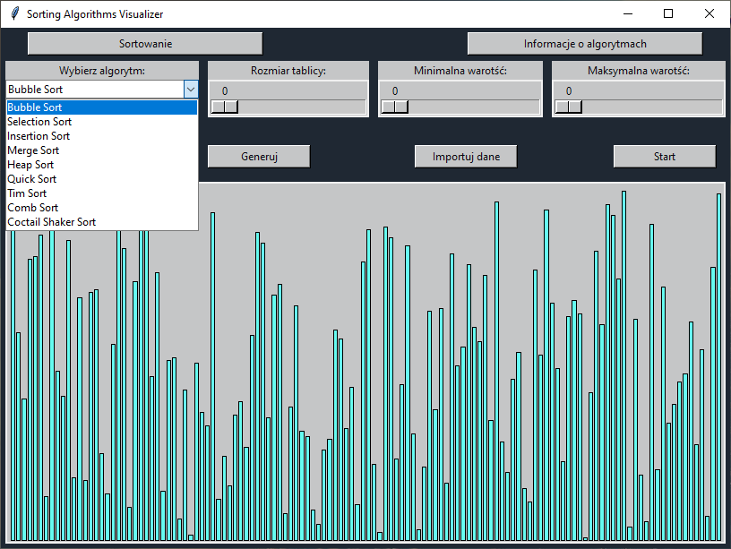
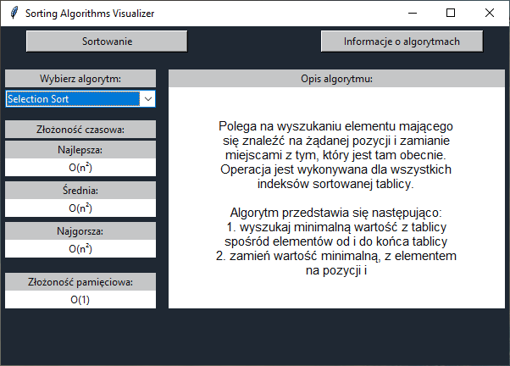
Wygląd aplikacji

Slide 6
Struktura projektu
drawing.py
colors.py
alghoritms_base.py
main.py

Slide 7
Dziękuję za uwagę

